Slide 1
Solusi Persamaan Nirlanjar (non linear)
Puji Nurfauziah, M.Pd.

Slide 2
Penyelesaian Persamaan Non Linear
Metode Tertutup
  Metode bagi dua (Biseksi)
  Metode Regula Falsi
Metode Terbuka
  Metode Lelaran Titik Tetap (Iterasi Sederhana)
  Metode Newton Raphson
  Metode Secant

Slide 3
Metode Terbuka
Metode terbuka tidak memerlukan selang yang mengurung akar
Metode terbuka memerlukan sebuah tebakan awal akar atau dua buah tebakan yang tidak mengurung akar
Hampran akar sekarang berdasarkan pada hampiran akar sebelumnya melalui metode lelaran
Lelaran dapat konvergen atau divergen

Slide 4
Metode Lelaran Titik Tetap/Iterasi Sederhana
Susun persamaan
$f\left(x\right)=0$menjadi $g\left(x\right)=0$
Susun persamaan
𝑓(𝑥)=0 menjadi 𝑔(𝑥)=0
Bentuklah menjadi $x_{r+1}=g(x_{r})$
Bentuklah menjadi 𝑥_(𝑟+1)=𝑔(𝑥_𝑟)
Terka sebuah nilai awal $x_{0}$, lalu hitung nilai $x_{1}$, $x_{2}$, $x_{3}$ yang diharapkan konvergen ke akar sejati s, sehingga
$$f\left(s\right)=0 dan$$
$$s=g(s)$$
Terka sebuah nilai awal 𝑥_0, lalu hitung nilai 𝑥_1, 𝑥_2, 𝑥_3 yang diharapkan konvergen ke akar sejati s, sehingga
𝑓(𝑠)=0 𝑑𝑎𝑛
𝑠=𝑔(𝑠)
Kondisi lelaran berhenti jika:
$$\left|x_{r+1}−x_{r}\right|<ε$$
Kondisi lelaran berhenti jika:
|𝑥_(𝑟+1)−𝑥_𝑟 |<𝜀
Atau bila menggunakan galat relatif hampiran
$$\left|\frac{x_{r+1}−x_{r}}{x_{r+1}}\right|<δ$$
Atau bila menggunakan galat relatif hampiran
|(𝑥_(𝑟+1)−𝑥_𝑟)/𝑥_(𝑟+1) |<𝛿

Slide 5
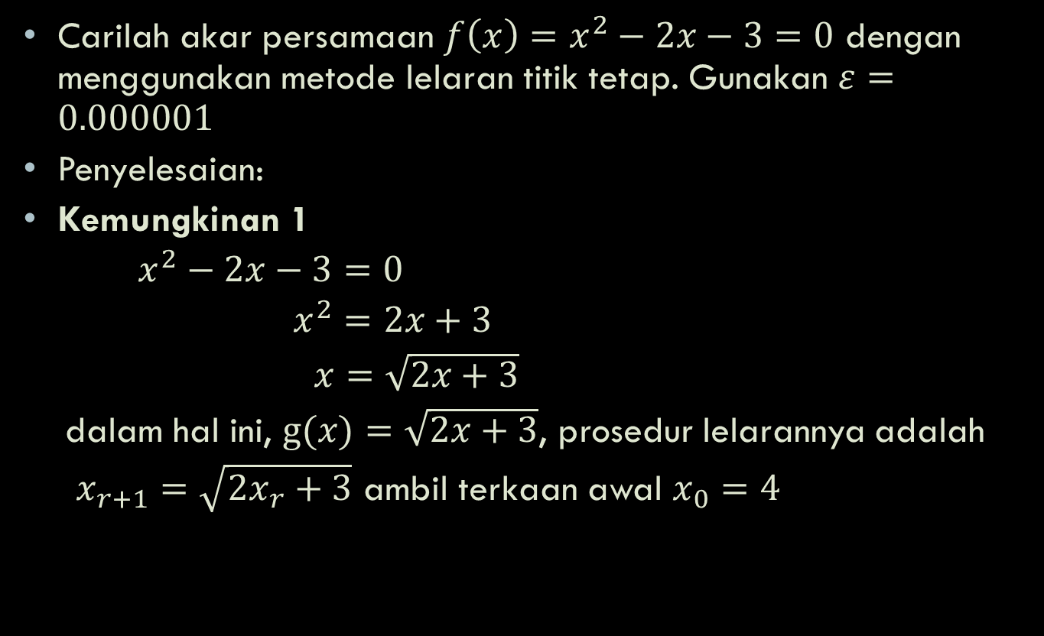
Contoh Lelaran Titik Tetap
Carilah akar persamaan $f\left(x\right)=x^{2}−2x−3=0$ dengan menggunakan metode lelaran titik tetap. Gunakan $ε=0.000001$
Penyelesaian:
Kemungkinan 1
$x^{2}−2x−3=0$
$x^{2}=2x+3$
$x=\sqrt{2x+3}$
dalam hal ini, $g(x)=\sqrt{2x+3}$, prosedur lelarannya adalah
$x_{r+1}=\sqrt{2x_{r}+3}$ ambil terkaan awal $x_{0}=4$

Slide 6
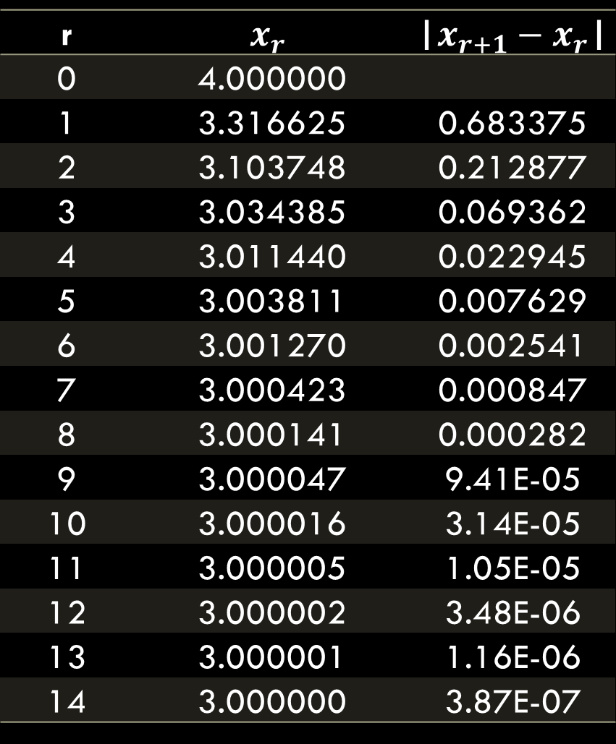
metode numerik.xlsx
Hampiran akar
x = 3.000000
konvergen monoton
r | $$x_{r}$$ | |$x_{r+1}−x_{r}$|
0 | 4.000000
1 | 3.316625 | 0.683375
2 | 3.103748 | 0.212877
3 | 3.034385 | 0.069362
4 | 3.011440 | 0.022945
5 | 3.003811 | 0.007629
6 | 3.001270 | 0.002541
7 | 3.000423 | 0.000847
8 | 3.000141 | 0.000282
9 | 3.000047 | 9.41E-05
10 | 3.000016 | 3.14E-05
11 | 3.000005 | 1.05E-05
12 | 3.000002 | 3.48E-06
13 | 3.000001 | 1.16E-06
14 | 3.000000 | 3.87E-07

Slide 7
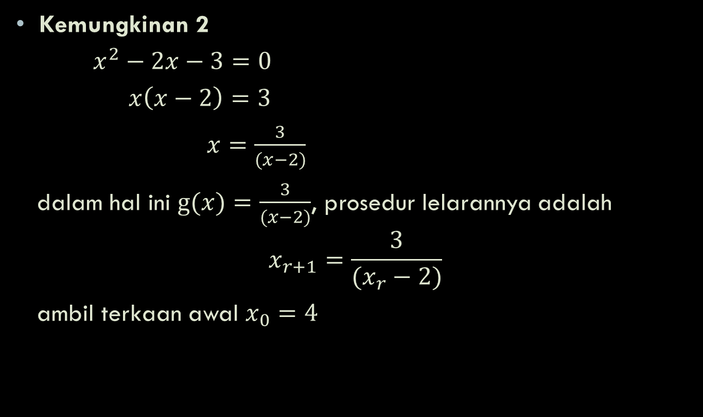
Kemungkinan 2
$x^{2}−2x−3=0$
$x\left(x−2\right)=3$
$x=\frac{3}{(x−2)}$
dalam hal ini $g(x)=\frac{3}{(x−2)}$, prosedur lelarannya adalah
$$x_{r+1}=\frac{3}{(x_{r}−2)}$$
ambil terkaan awal $x_{0}=4$

Slide 8

r | $$x_{r}$$ | |$x_{r+1}−x_{r}$|
0 | 4.000000
1 | 1.500000 | 2.500000
2 | -6.000000 | 7.500000
3 | -0.375000 | 5.625000
4 | -1.263158 | 0.888158
5 | -0.919355 | 0.343803
6 | -1.027624 | 0.108269
7 | -0.990876 | 0.036748
8 | -1.003051 | 0.012175
9 | -0.998984 | 0.004066
10 | -1.000339 | 0.001355
11 | -0.999887 | 0.000452
12 | -1.000038 | 0.000151
13 | -0.999987 | 0.000050
14 | -1.000004 | 0.000017
15 | -0.999999 | 0.000006
16 | -1.000000 | 0.000002
17 | -1.000000 | 0.000001
metode numerik.xlsx
Hampran akar
x = -1.000000
konvergen berosilasi

Slide 9

Kemungkinan 3
$x^{2}−2x−3=0$
$x=\frac{x^{2}−3}{2}$
prosedur lelarannya adalah $x_{r+1}=\frac{{x_{r}}^{2}−3}{2}$
ambil terkaan awal $x_{0}=4$

Slide 10

metode numerik.xlsx
Lelarannya Divergen
r | $$x_{r}$$ | |$x_{r+1}−x_{r}$|
0 | 4.000000
1 | 6.500000 | 2.500000
2 | 19.625000 | 13.125000
3 | 191.070313 | 171.445313
4 | 18252.432159 | 18061.361847

Slide 11

Kriteria Konvergensi
Dalam selang $I=[s−h, s+h]$dengan s titik tetap
  Jika $0<g′(x)<1$ untuk setiap $x∈I$ , maka lelaran/iterasi konvergen monoton.
  Jika $−1<g′(x)<0$ untuk setiap $x∈I$, maka lelaran/iterasi konvergen berosilasi.
  Jika $g^{′}\left(x\right)>1$ untuk setiap $x∈I$, maka lelaran/iterasi divergen monoton.
  Jika $g^{′}\left(x\right)<−1$ untuk setiap $x∈I$, maka lelaran/iterasi divergen berosilasi.

Slide 12

Latihan Soal Metode Lelaran Titik Tetap
Hitunglah akar $f\left(x\right)=e^{x}−{5x}^{2}$, dengan $ε=0.00001$ dan tebakan awal $x_{0}=0.5$

Slide 13
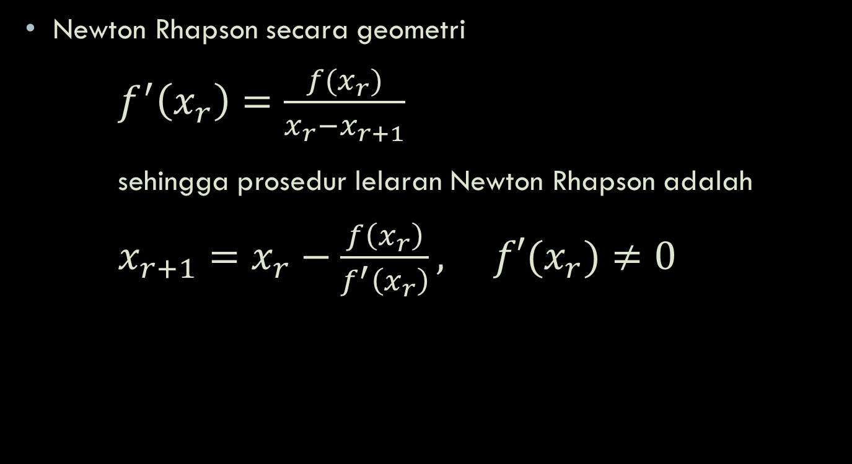
Metode Newton Rhapson
Newton Rhapson secara geometri
$f^{′}\left(x_{r}\right)=\frac{f(x_{r})}{x_{r}−x_{r+1}}$
sehingga prosedur lelaran Newton Rhapson adalah
$x_{r+1}=x_{r}−\frac{f\left(x_{r}\right)}{f^{′}\left(x_{r}\right)}, f′(x_{r})≠0$

Slide 14

Contoh Metode newton Rhapson
Hitunglah akar $f\left(x\right)=e^{x}−{5x}^{2}$
Penyelesaian: $f^{′}\left(x\right)=e^{x}−10x$
prosedur lelaran Newton Rhapson
$$x_{r+1}=x_{r}−\frac{e^{x_{r}}−{5x_{r}}^{2}}{e^{x_{r}}−10x_{r}}$$
dengan $x_{0}=0.5$ (tebakan awal)

Slide 15

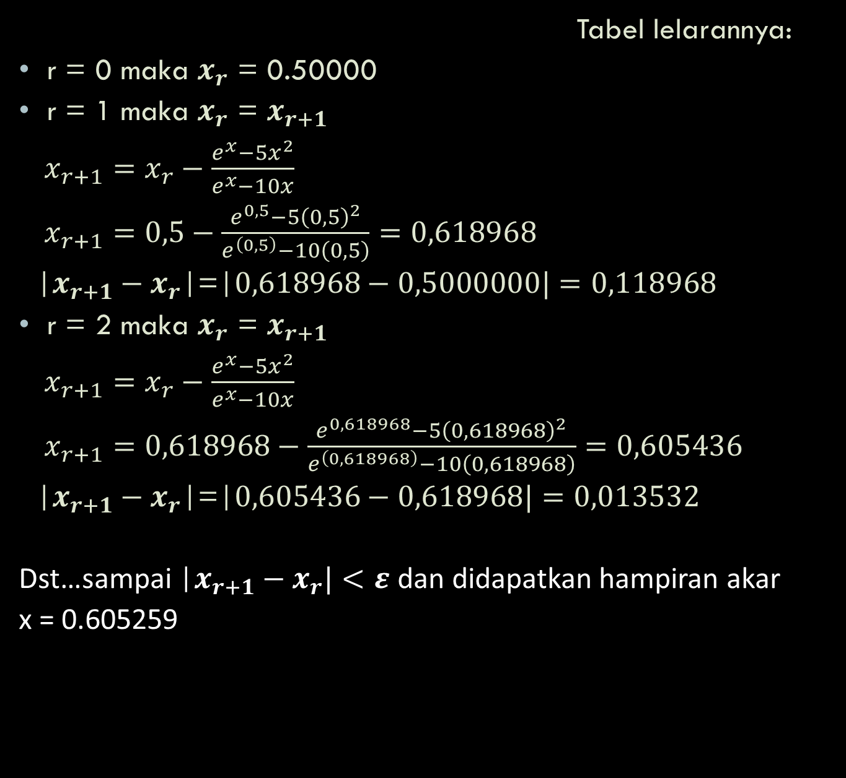
Tabel lelarannya:
r = 0 maka $x_{r}$ = 0.50000
r = 1 maka $x_{r}$ = $x_{r+1}$
$x_{r+1}=x_{r}−\frac{e^{x}−{5x}^{2}}{e^{x}−10x}$
$x_{r+1}=0,5−\frac{e^{0,5}−{5\left(0,5\right)}^{2}}{e^{\left(0,5\right)}−10\left(0,5\right)}=0,618968$
|$x_{r+1}−x_{r}$|=|$0,618968−0,5000000|=0,118968$
r = 2 maka $x_{r}$ = $x_{r+1}$
$x_{r+1}=x_{r}−\frac{e^{x}−{5x}^{2}}{e^{x}−10x}$
$x_{r+1}=0,618968−\frac{e^{0,618968}−{5\left(0,618968\right)}^{2}}{e^{\left(0,618968\right)}−10\left(0,618968\right)}=0,605436$
|$x_{r+1}−x_{r}$|=|$0,605436−0,618968|=0,013532$
Dst…sampai |$x_{r+1}−x_{r}|<ε$ dan didapatkan hampiran akar
x = 0.605259
r | $$x_{r}$$ | |$x_{r+1}−x_{r}$|
0 | 0.500000
1 | 0.618968 | 0.118968
2 | 0.605436 | 0.013532
3 | 0.605259 | 0.000177
4 | 0.605259 | 2.79E-08

Slide 16
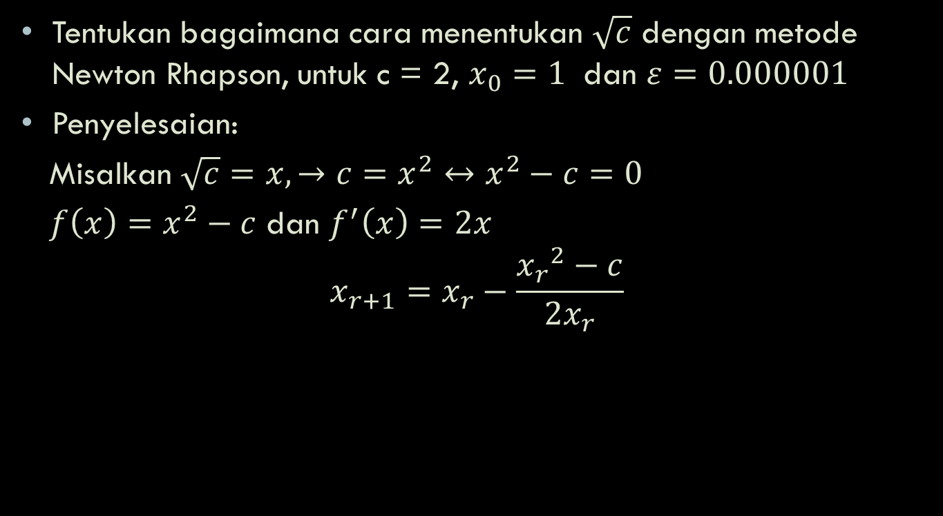
Contoh Soal Metode Newton Rhapson
Tentukan bagaimana cara menentukan $\sqrt{c}$ dengan metode Newton Rhapson, untuk c = 2, $x_{0}=1$ dan $ε=0.000001$
Penyelesaian:
Misalkan $\sqrt{c}=x, →c=x^{2}↔x^{2}−c=0$
$f\left(x\right)=x^{2}−c$ dan $f^{′}\left(x\right)=2x$
$$x_{r+1}=x_{r}−\frac{{x_{r}}^{2}−c}{2x_{r}}$$

Slide 17
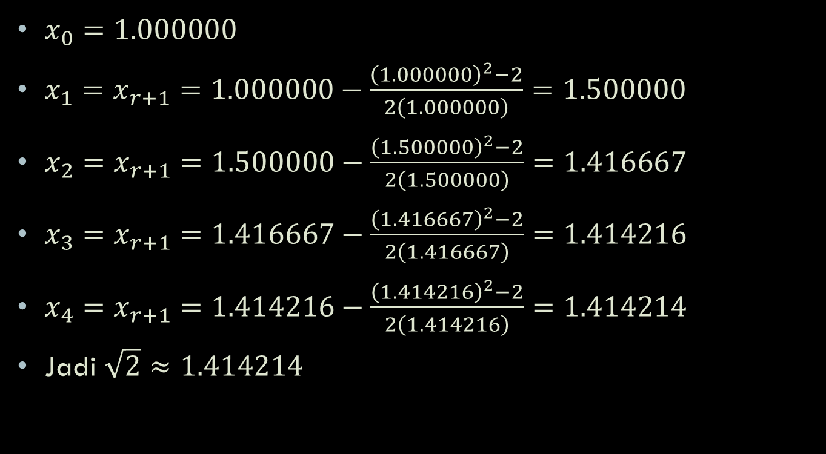
$x_{0}=1.000000$
$x_{1}=x_{r+1}=1.000000−\frac{{\left(1.000000\right)}^{2}−2}{2\left(1.000000\right)}=1.500000$
$x_{2}=x_{r+1}=1.500000−\frac{{\left(1.500000\right)}^{2}−2}{2\left(1.500000\right)}=1.416667$
$x_{3}=x_{r+1}=1.416667−\frac{{\left(1.416667\right)}^{2}−2}{2\left(1.416667\right)}=1.414216$
$x_{4}=x_{r+1}=1.414216−\frac{{\left(1.414216\right)}^{2}−2}{2\left(1.414216\right)}=1.414214$
Jadi $\sqrt{2}≈1.414214$

Slide 18

Latihan Soal Newton Rhapson
Tentukan bagaimana menghitung nilai $\frac{1}{c}$ dengan metode Newton Rhapson, untuk c = 7, $x_{0}=0.2$ dan $ε=0.0000001$

